Slide 1

URZĄD ONLINE
Prowadzenie:
Łukasz Szczepańczyk

Slide 2


Slide 3

www.radiosovo.pl

Slide 4
O czym dziś porozmawiamy?
Co to jest profil zaufany? Jak go założyć?
Serwis obywatel.gov.pl
EPUAP
Rozliczanie PIT przez Internet
Aplikacja Mobywatel

Slide 5
Profil zaufany – co to?
Profil zaufany to zestaw informacji identyfikujących i opisujących osobę będącą użytkownikiem konta na ePUAP, który został w wiarygodny sposób potwierdzony przez organ administracji publicznej pełniący funkcję „punktu potwierdzającego”.

Slide 6
Posiadacz profilu zaufanego uzyskuje dostęp do funkcji:
„podpisu zaufanego” – podpisu elektronicznego umożliwiającego uwierzytelnienie dokumentów elektronicznych wnoszonych do organów administracji publicznej oraz potwierdzenie faktu otrzymania dokumentów elektronicznych doręczanych przez te organy,
elektronicznej identyfikacji własnej osoby w systemach teleinformatycznych.

Slide 7
Profil zaufany strona
www.pz.gov.pl

Slide 8
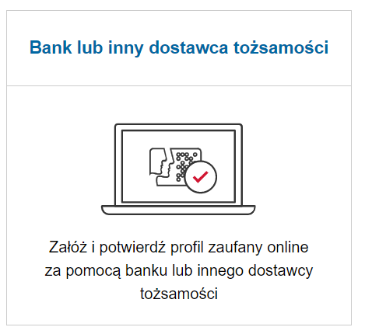
Profil zaufany – jak go założyć

Slide 9
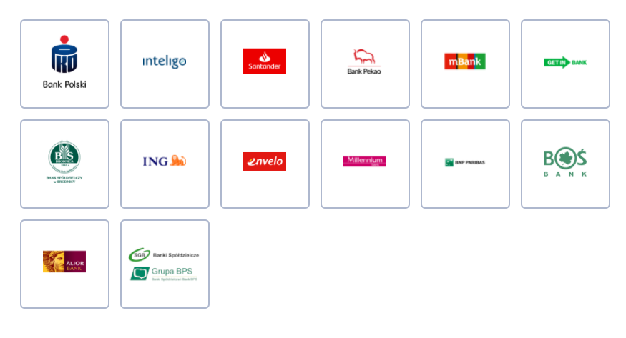
Profil zaufany – jak go założyć ?

Slide 10
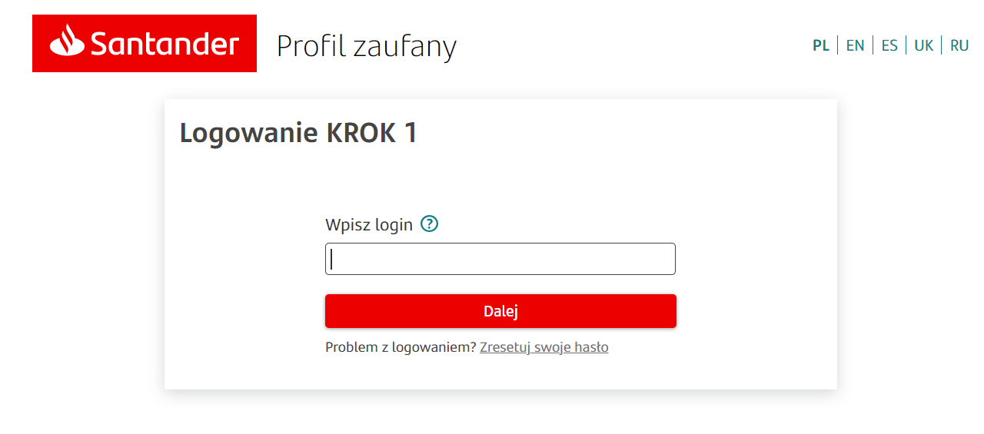
Profil zaufany – jak go założyć?

Slide 11
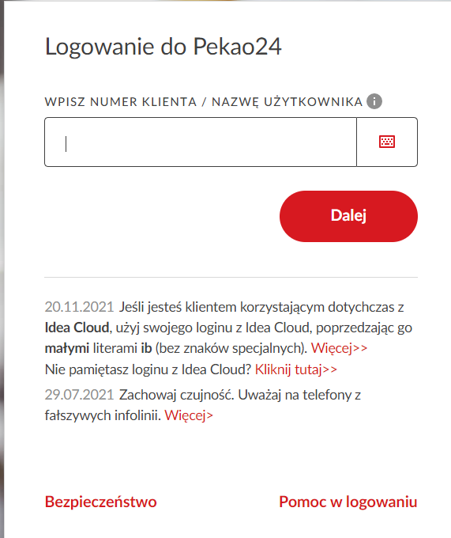
Profil zaufany – jak go założyć ?

Slide 12
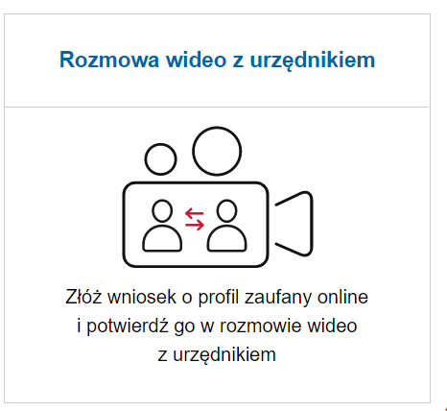
Profil zaufany – jak go założyć

Slide 13
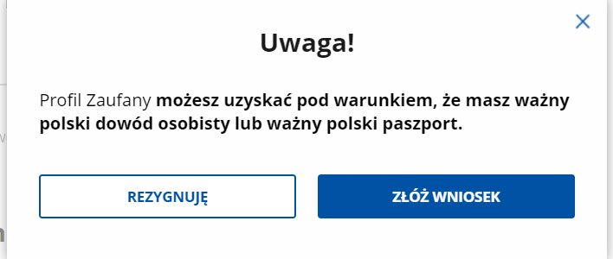
Profil zaufany – jak go założyć ?

Slide 14
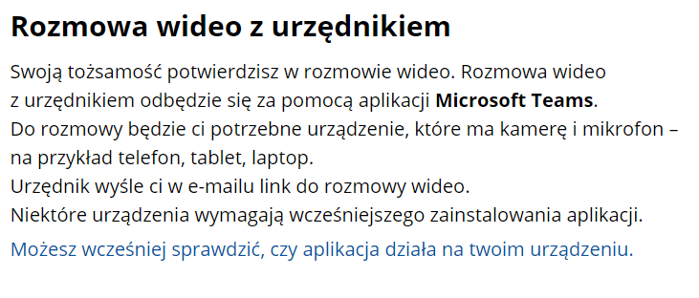
Profil zaufany – jak go założyć ?

Slide 15
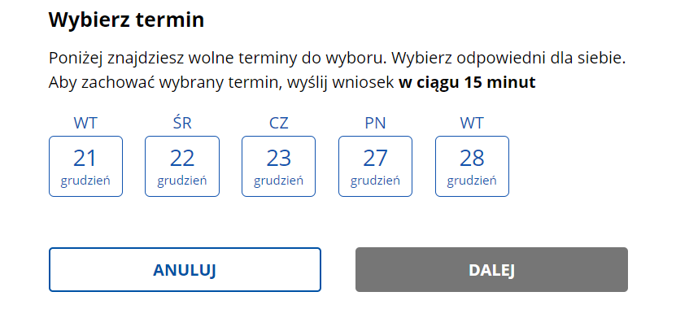
Profil zaufany – jak go założyć ?

Slide 16
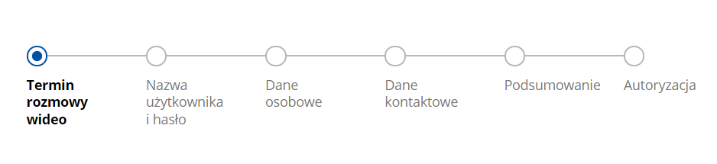
Profil zaufany – jak go założyć ?

Slide 17
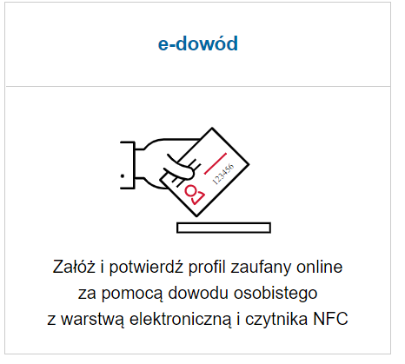
Profil zaufany – jak go założyć ?

Slide 18
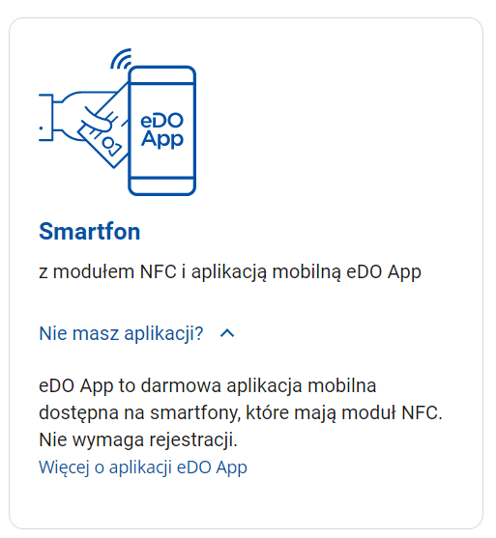
Profil zaufany – jak go założyć ?

Slide 19
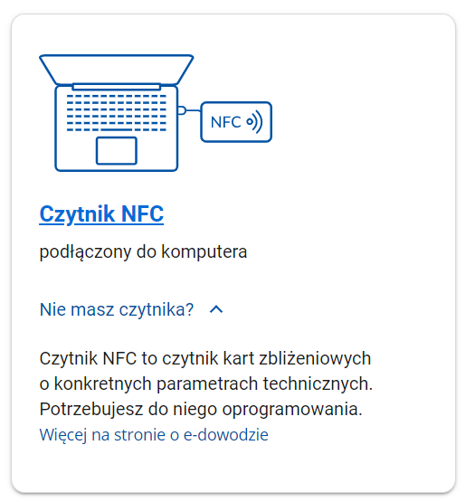
Profil zaufany – jak go założyć ?

Slide 20
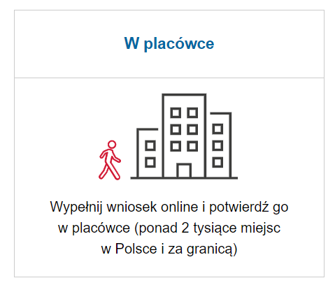
Profil zaufany – jak go założyć ?

Slide 21
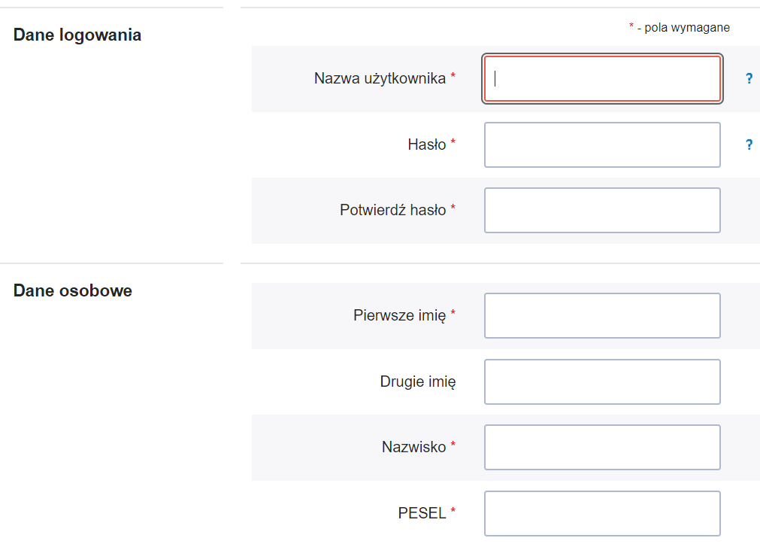
Profil zaufany – jak go założyć ?

Slide 22
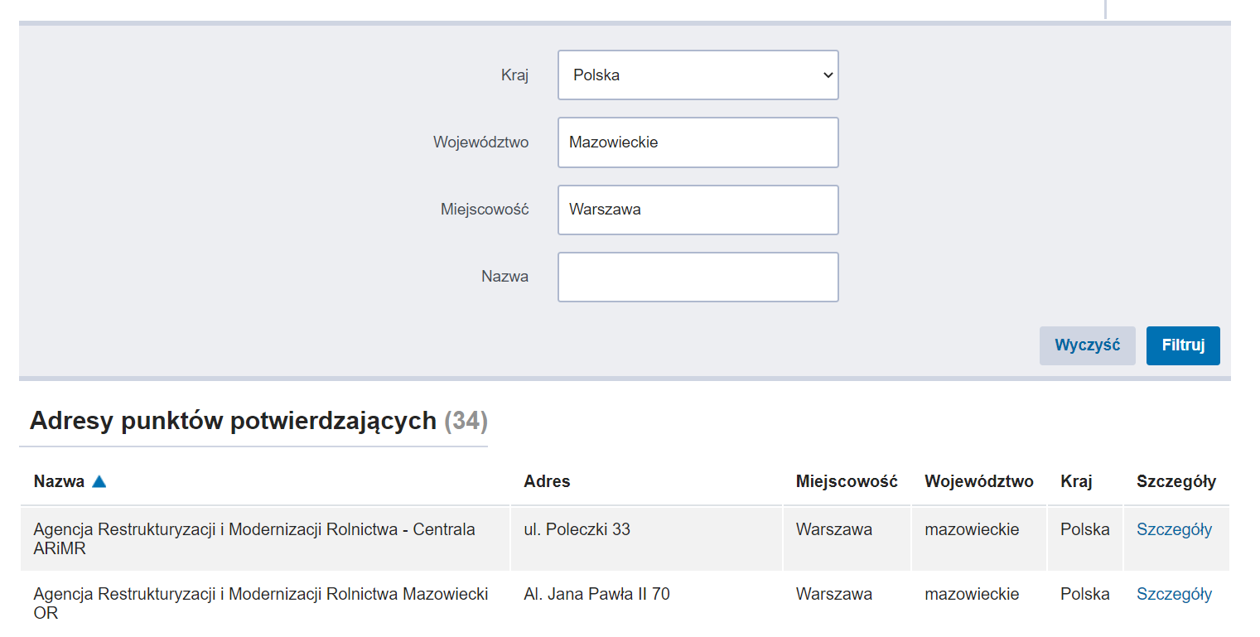
Profil zaufany – jak go założyć ?

Slide 23
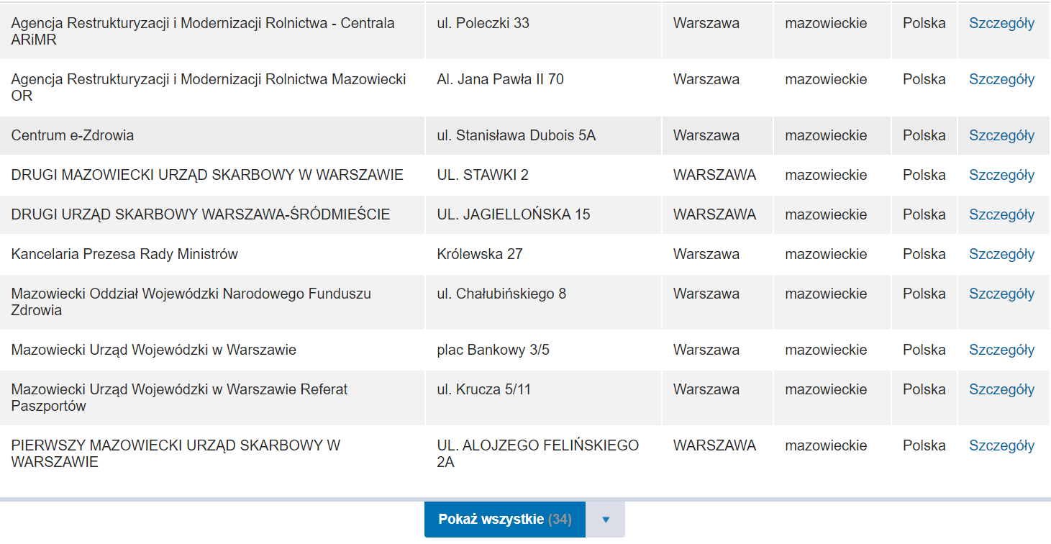
Profil zaufany – jak go założyć ?

Slide 24
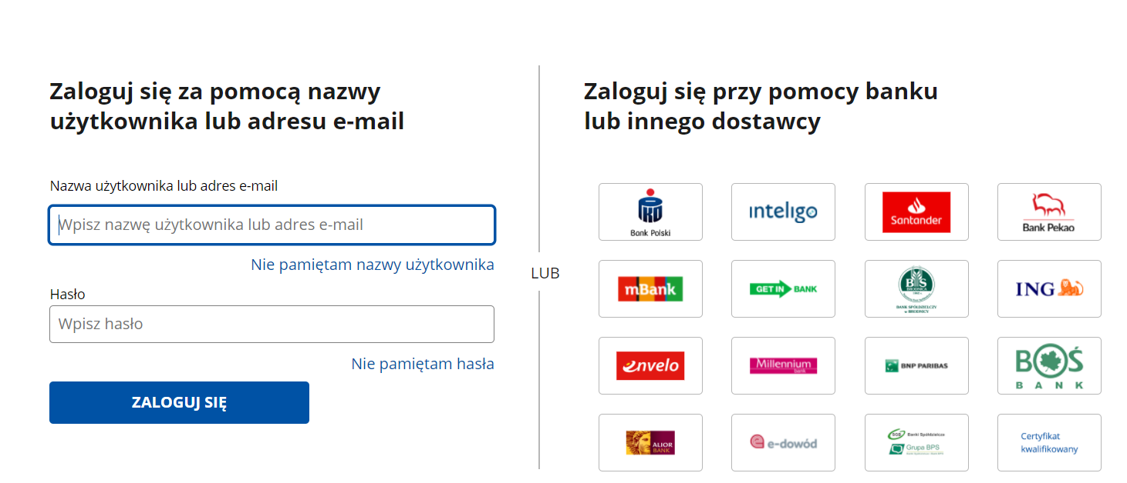
Profil zaufany – jak go założyć ?

Slide 25
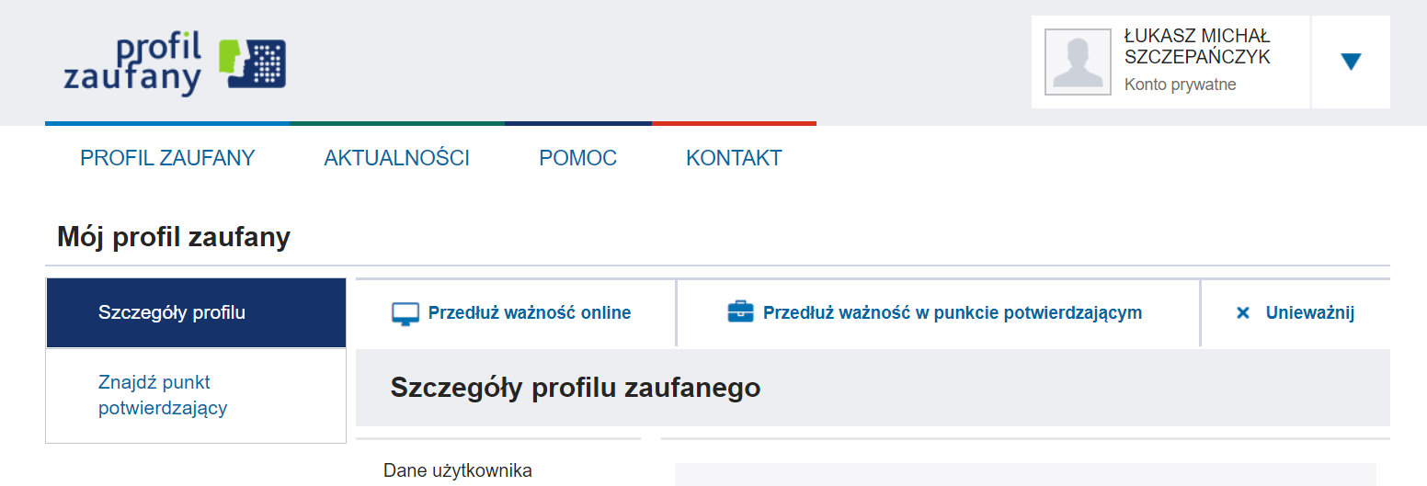
Profil zaufany – jak go założyć ?

Slide 26
Podsumowanie
Nauczyliśmy się co to jest profil zaufany
Jak założyć profil zaufany

Slide 27
Obywatel.gov.pl

Slide 28
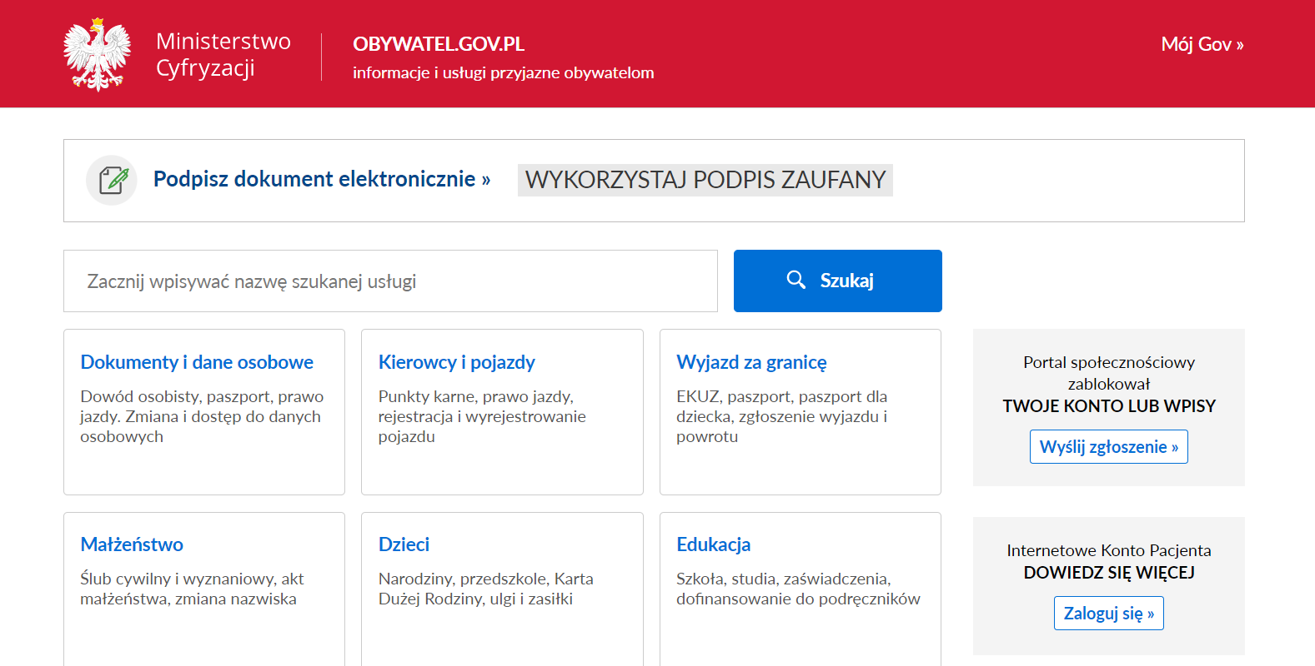
Obywatel.gov.pl

Slide 29
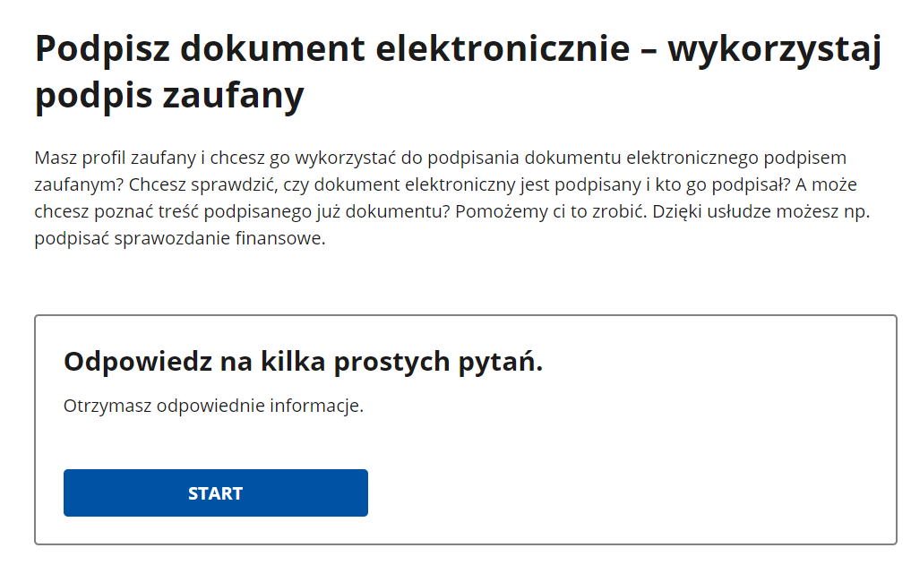
Obywatel.gov.pl

Slide 30
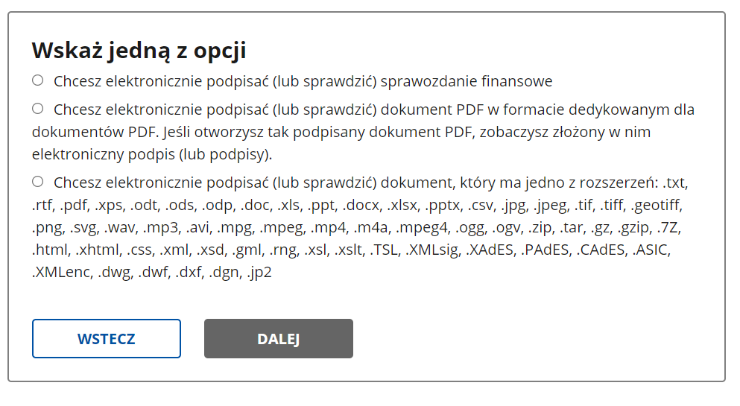
Obywatel.gov.pl

Slide 31
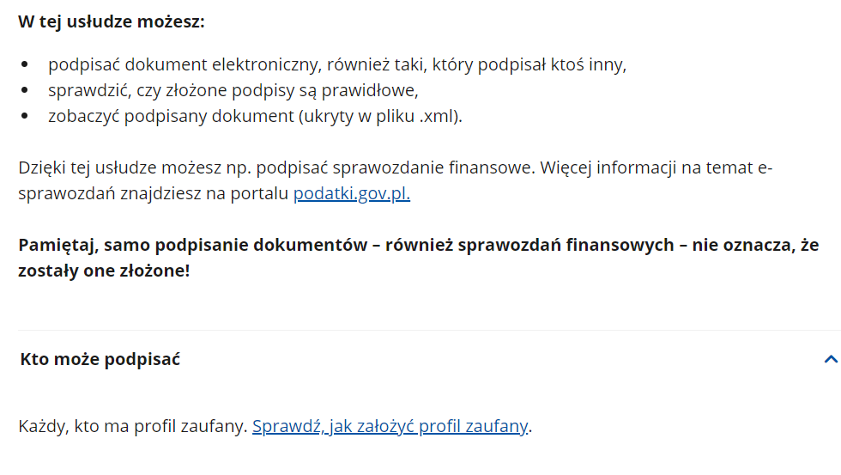
Obywatel.gov.pl

Slide 32
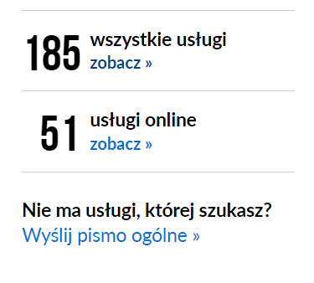
Obywatel.gov.pl

Slide 33
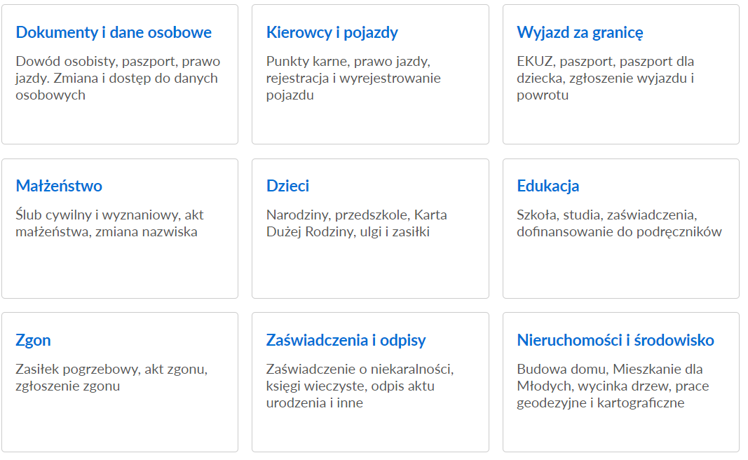
Obywatel.gov.pl

Slide 34
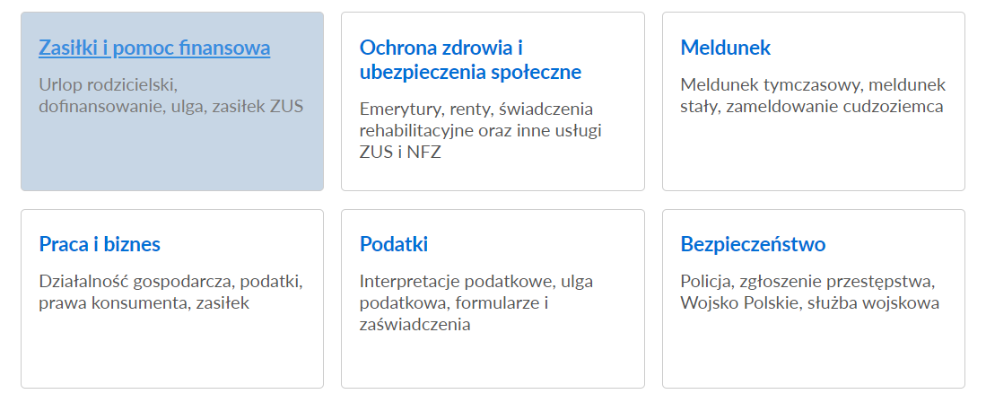
Obywatel.gov.pl

Slide 35
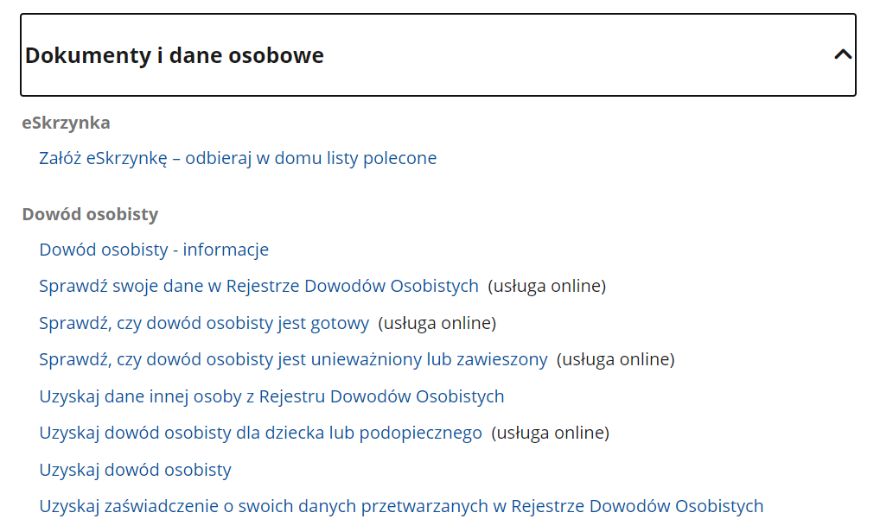
Obywatel.gov.pl

Slide 36
Obywatel.gov.pl ➔ ➔ ➔ ➔ ➔ ➔ EPUAP.gov.pl

Slide 37
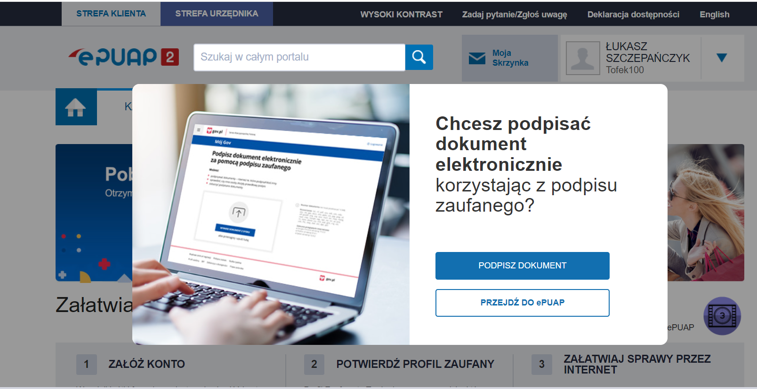
Obywatel.gov.pl

Slide 38
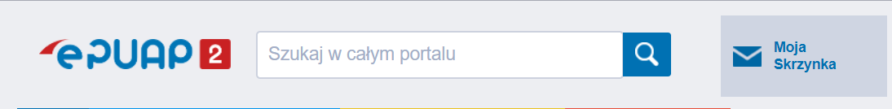
Obywatel.gov.pl

Slide 39
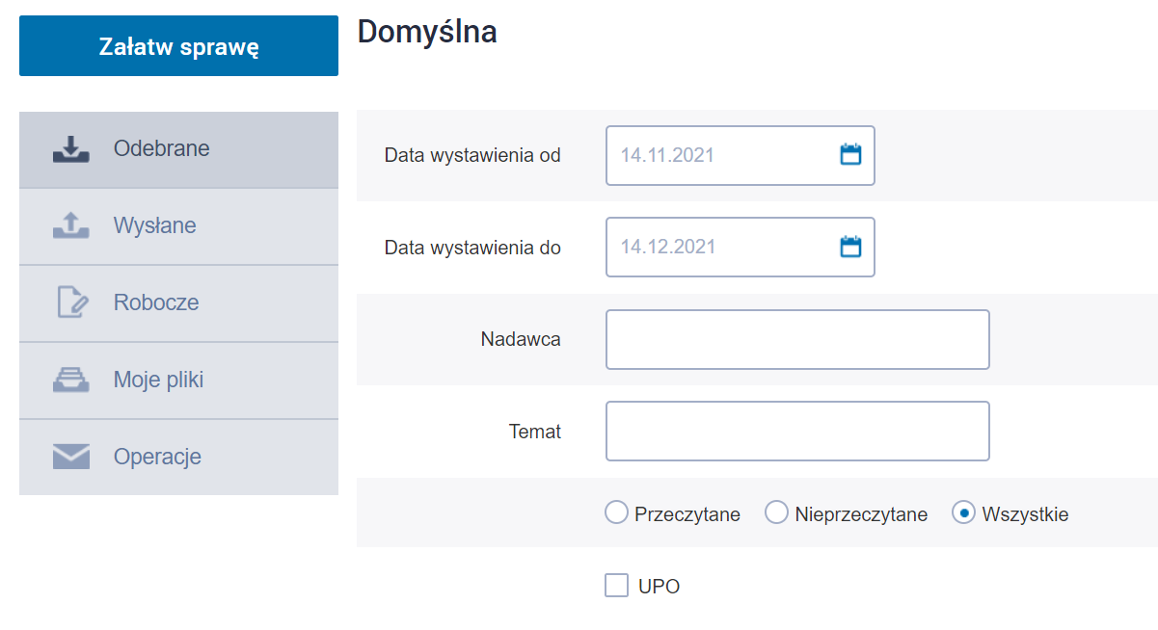
Obywatel.gov.pl

Slide 40
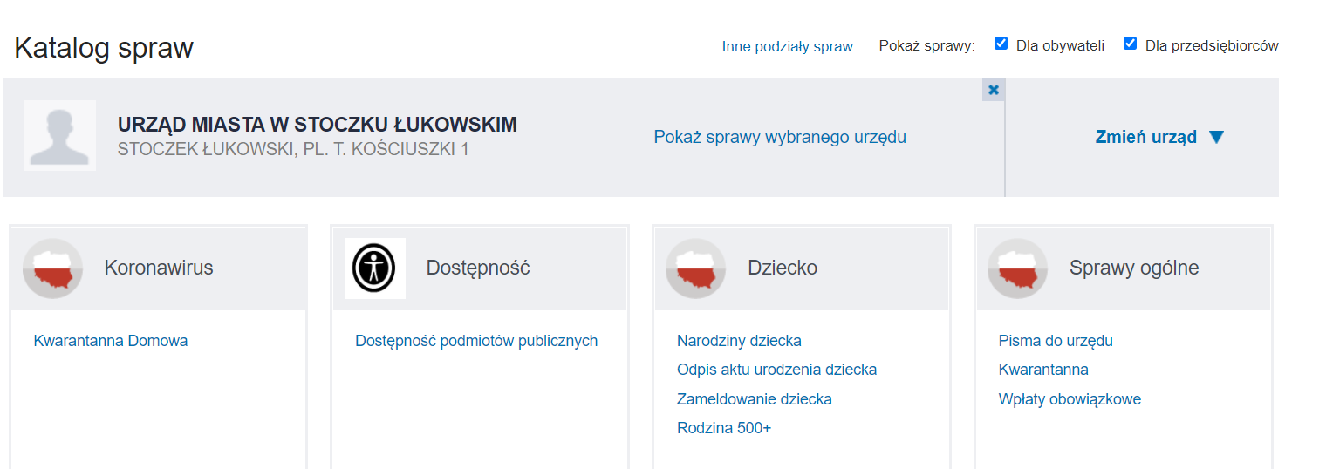
Obywatel.gov.pl

Slide 41
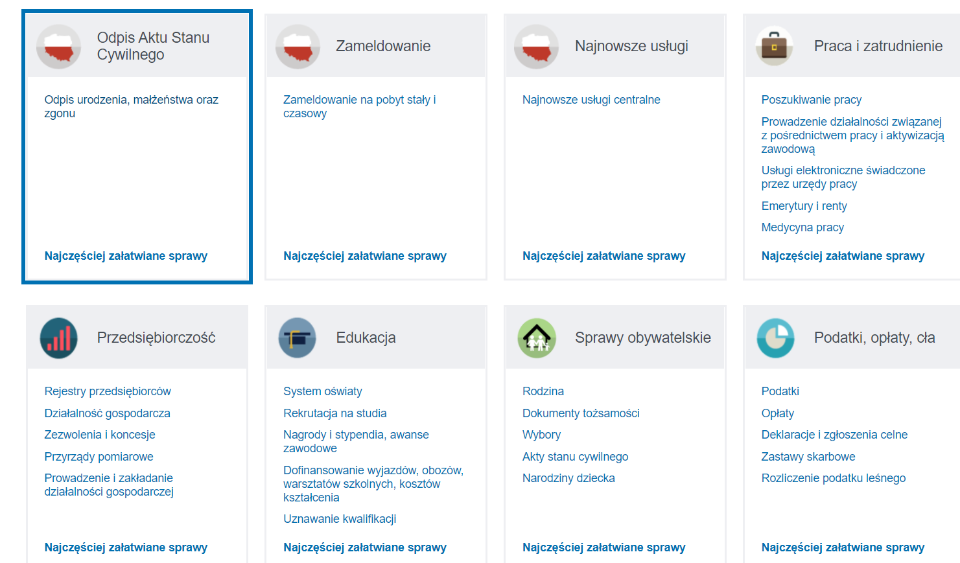
Obywatel.gov.pl

Slide 42
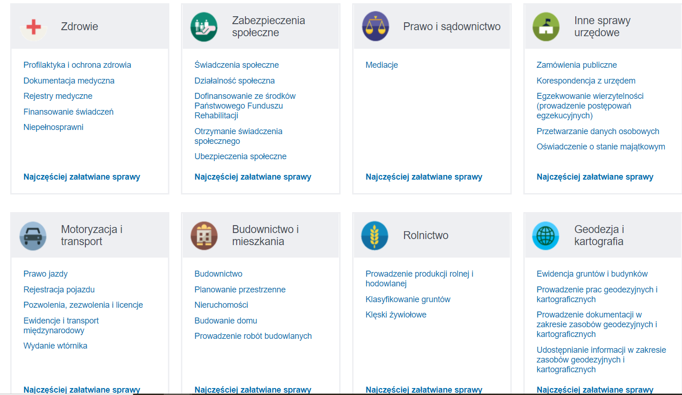
Obywatel.gov.pl

Slide 43
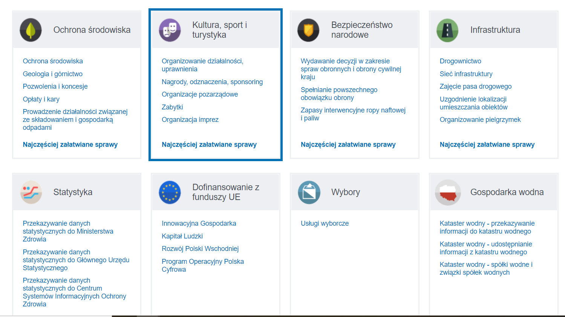
Obywatel.gov.pl

Slide 44
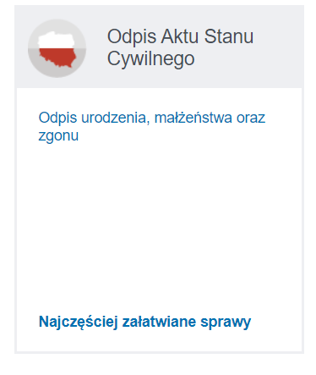
Obywatel.gov.pl

Slide 45
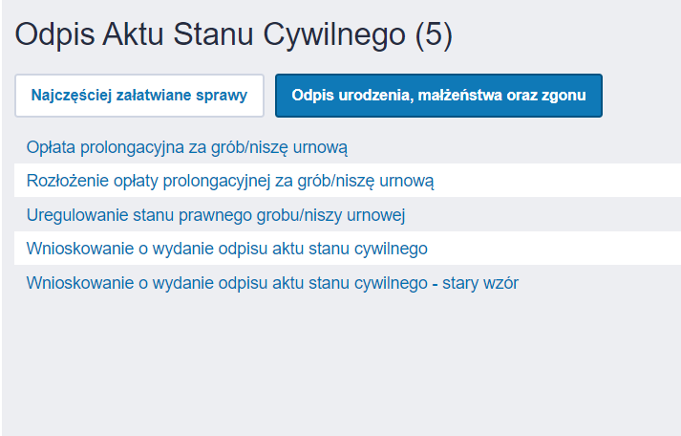
Obywatel.gov.pl

Slide 46
Obywatel.gov.pl

Slide 47
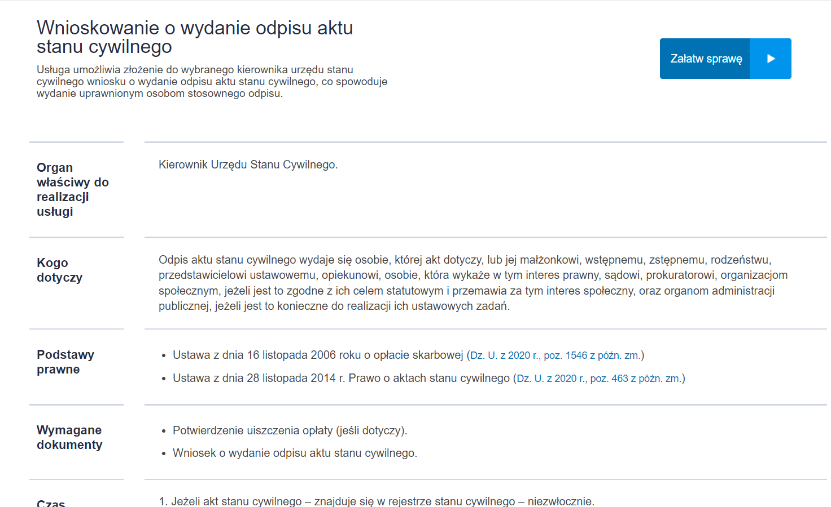
Obywatel.gov.pl

Slide 48
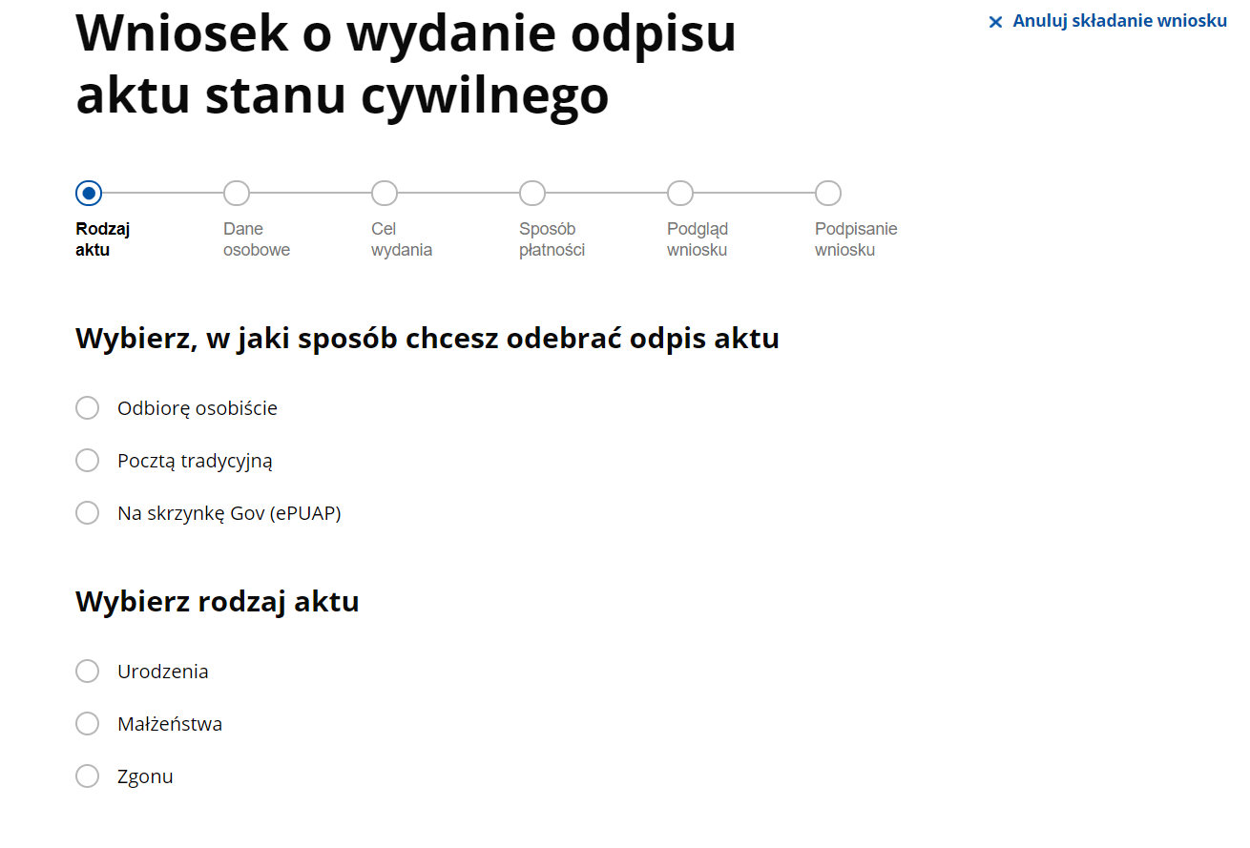
Obywatel.gov.pl

Slide 49
Podsumowanie
Poznaliśmy portal obywatel.gov.p
Poznaliśmy portal epuap.gov.pl

Slide 50
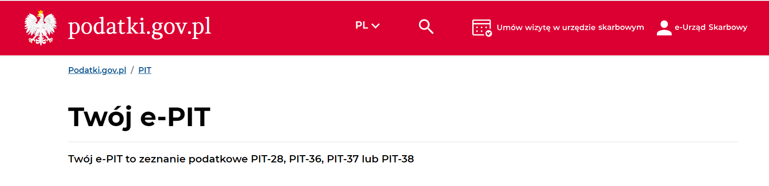
Podatki.gov.pl – złóż PIT przez Internet

Slide 51
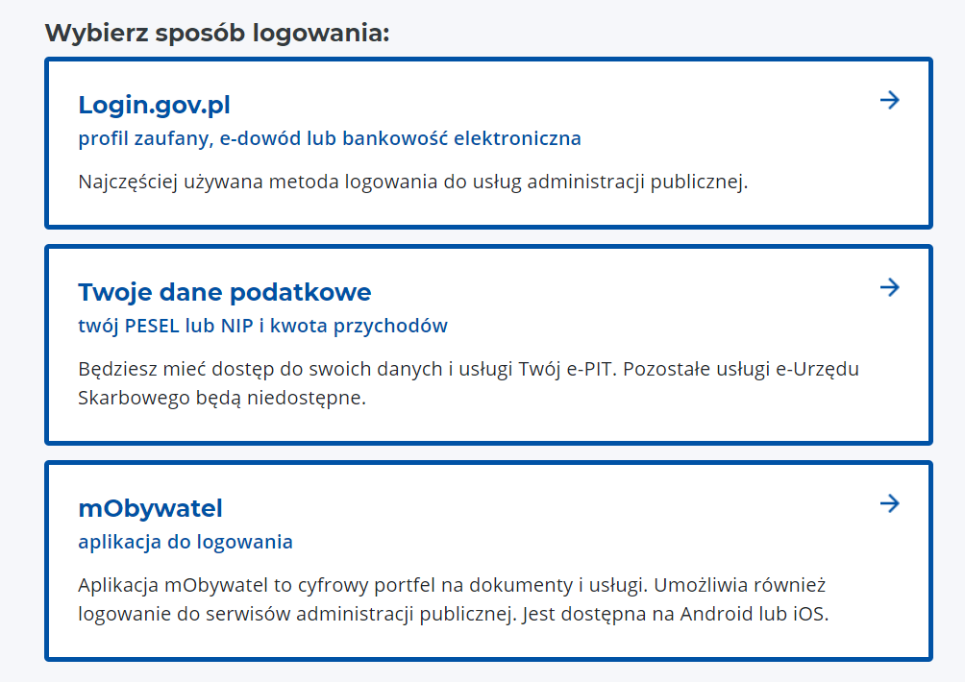
Podatki.gov.pl – złóż PIT przez Internet

Slide 52
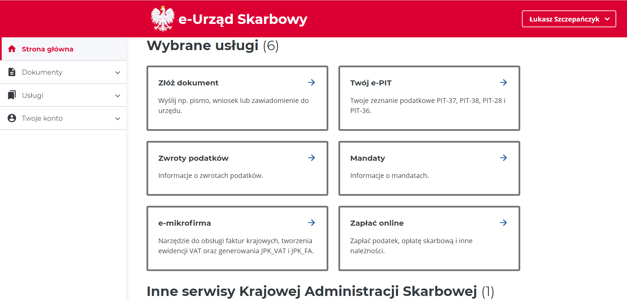
Podatki.gov.pl – złóż PIT przez Internet

Slide 53
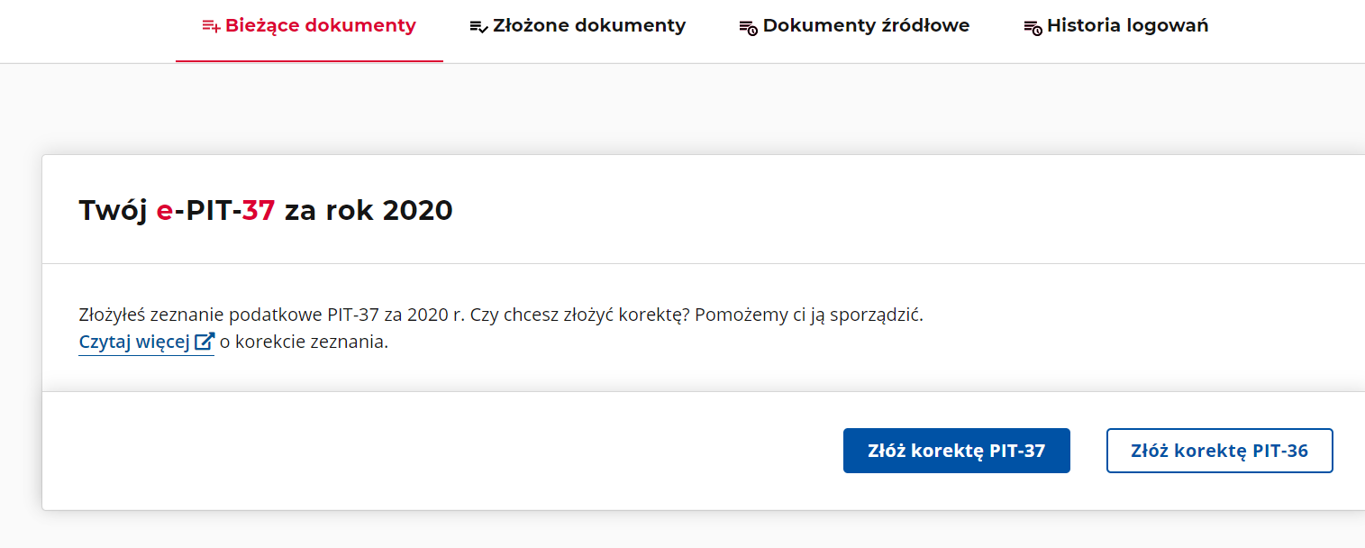
Podatki.gov.pl – złóż PIT przez Internet

Slide 54
Podatki.gov.pl – złóż PIT przez Internet

Slide 55
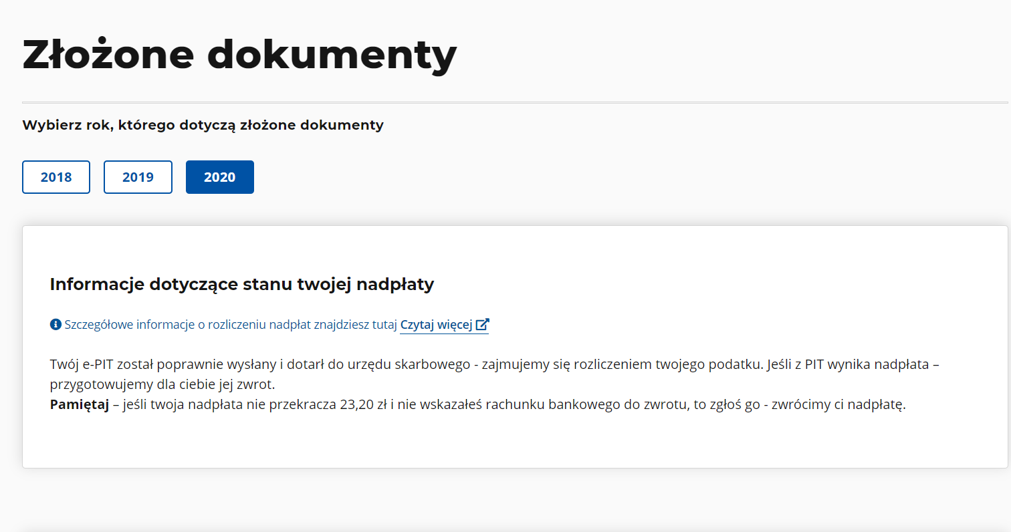
Podatki.gov.pl – złóż PIT przez Internet

Slide 56
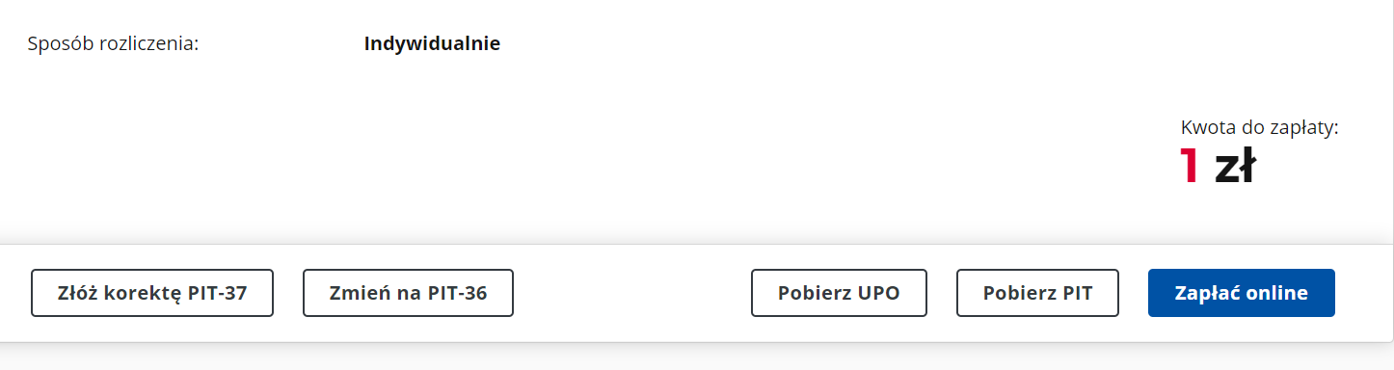
Podatki.gov.pl – złóż PIT przez Internet

Slide 57
Podsumowanie
Dowiedzieliśmy się jak wysłać PIT przez Internet

Slide 58
Aplikacja mObywatel
mObywatel to cyfrowy portfel na dokumenty i usługi. Dzięki aplikacji:
👉 bezpiecznie pobierasz i okazujesz swoje dane,
👉 realizujesz eRecepty bez podawania numeru PESEL,
👉 realizujesz zniżki, korzystasz z przywilejów dla dużych rodzin (3+)
👉 przechowujesz potwierdzenie szczepienia przeciwko COVID-19,

Slide 59
Aplikacja mObywatel
👉 potwierdzasz nabyte uprawnienia kierowcy,
👉 sprawdzasz swoje punkty karne,
👉 okazujesz i sprawdzasz dane swojego samochodu,
👉 korzystasz z mLegitymacji szkolnej lub studenckiej.

Slide 60
Aplikacja mObywatel
👉 potwierdzasz nabyte uprawnienia kierowcy,
👉 sprawdzasz swoje punkty karne,
👉 okazujesz i sprawdzasz dane swojego samochodu,
👉 korzystasz z mLegitymacji szkolnej lub studenckiej.

Slide 61
Aplikacja mObywatel
👉 potwierdzasz nabyte uprawnienia kierowcy,
👉 sprawdzasz swoje punkty karne,
👉 okazujesz i sprawdzasz dane swojego samochodu,
👉 korzystasz z mLegitymacji szkolnej lub studenckiej.

Slide 62
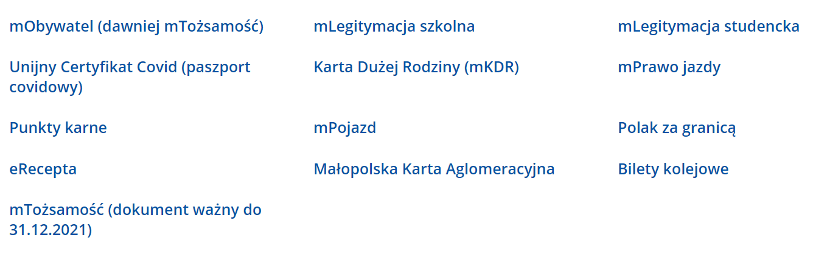
Aplikacja mObywatel

Slide 63
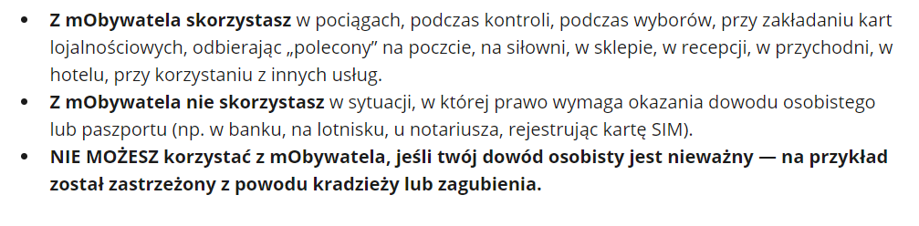
Aplikacja mObywatel

Slide 64
Aplikacja mObywatel

Slide 65
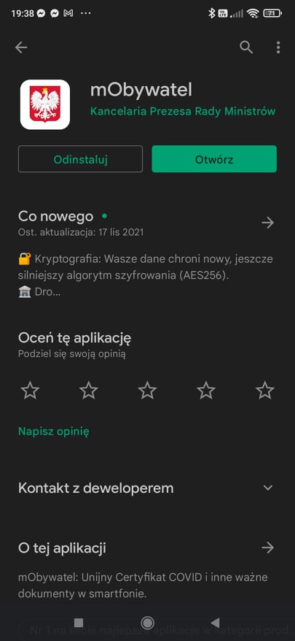

Slide 66
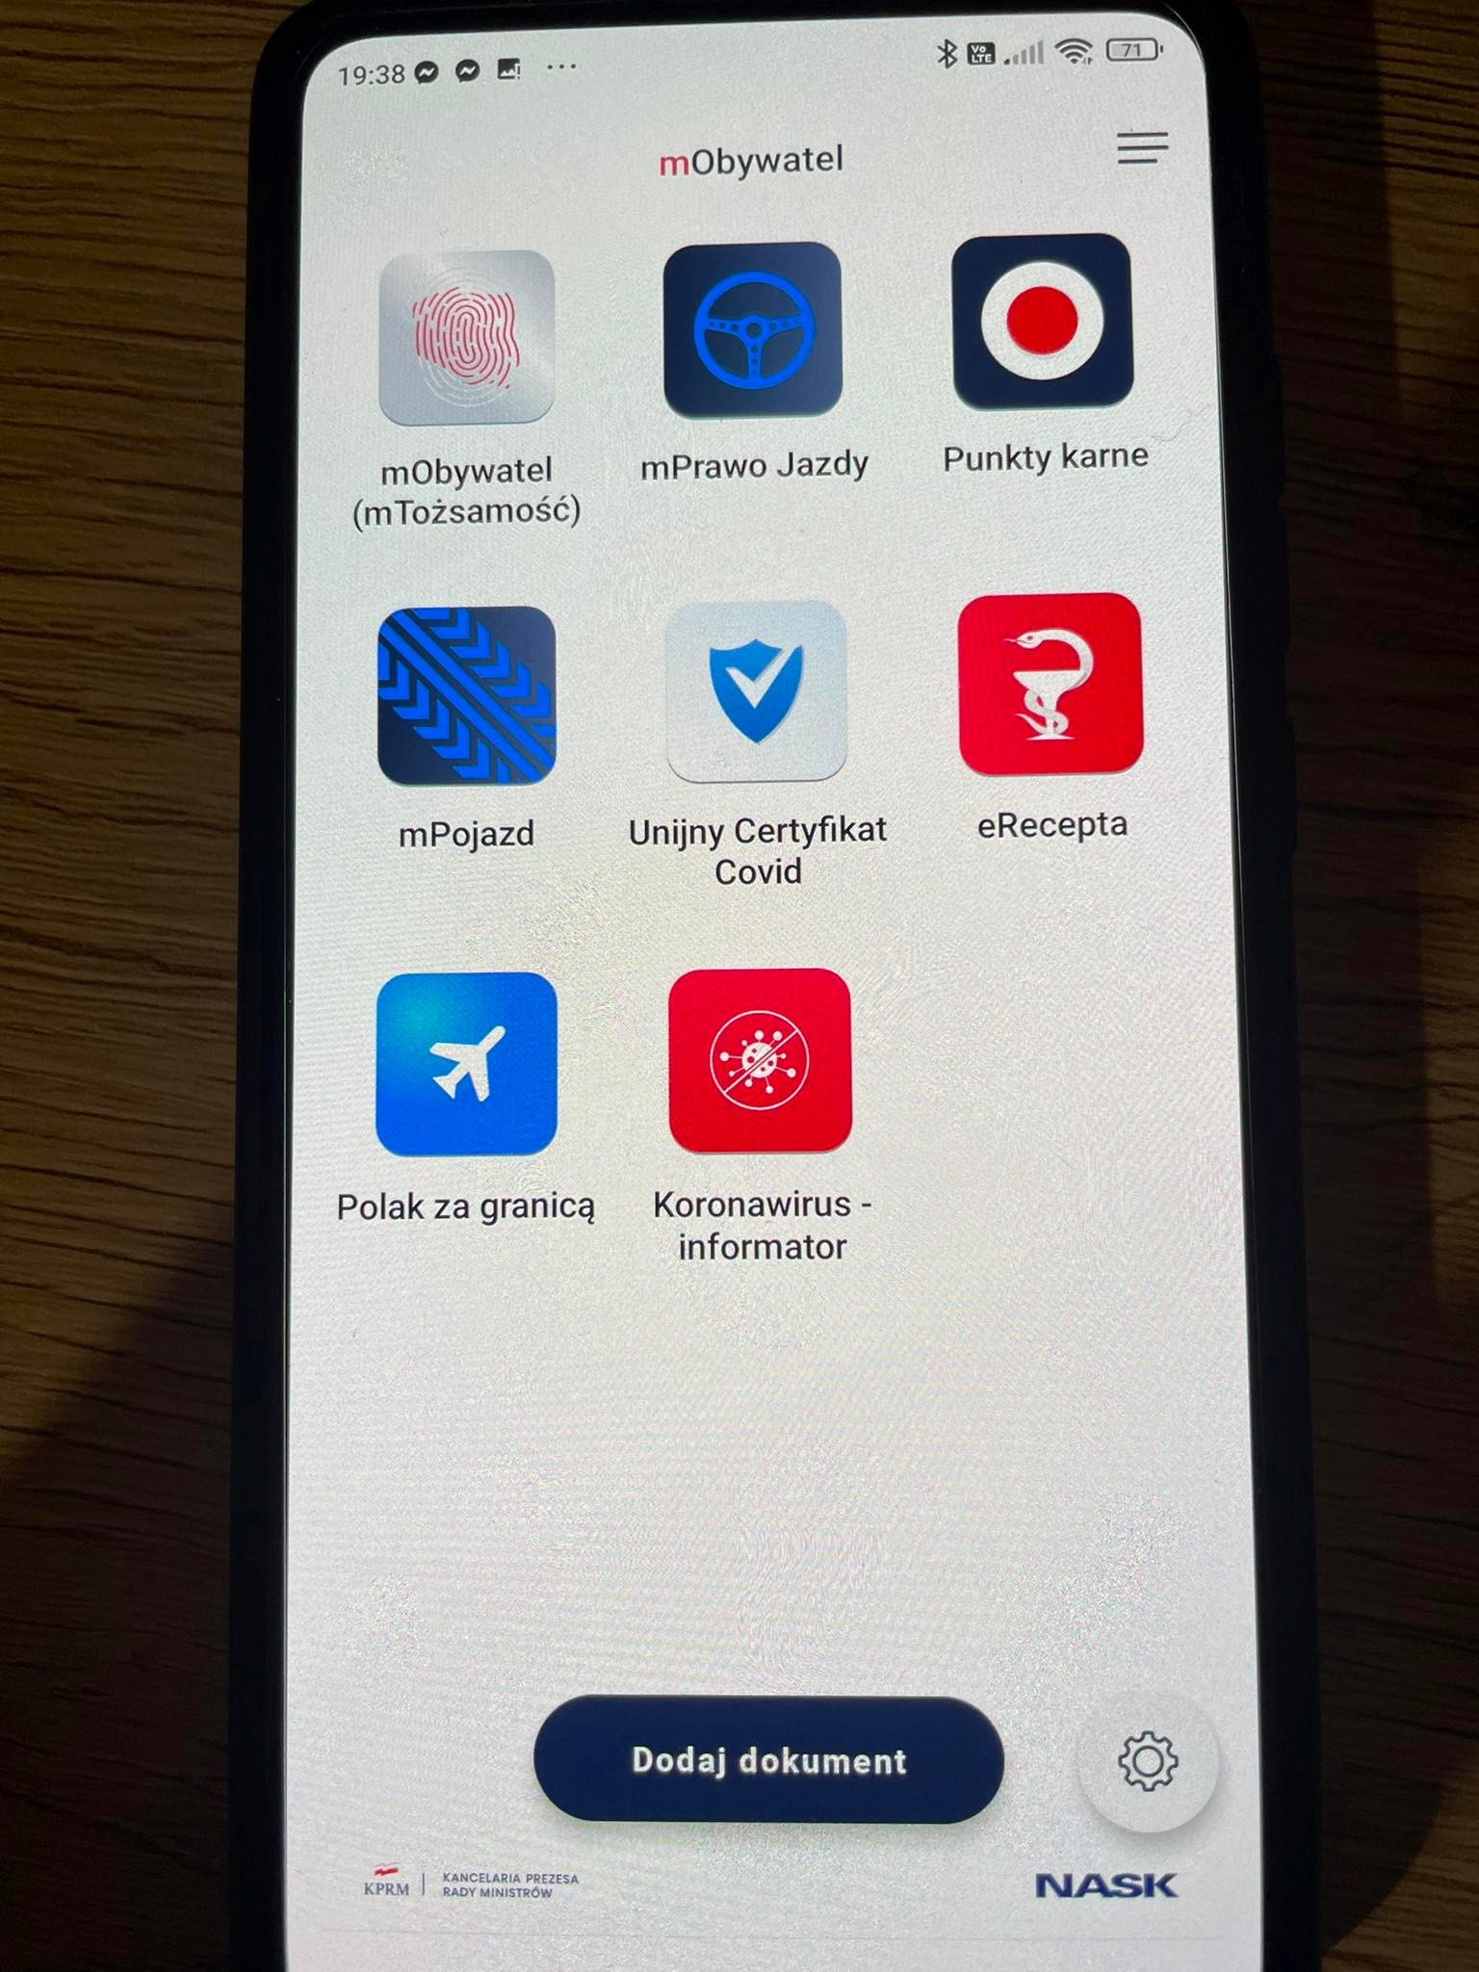

Slide 67
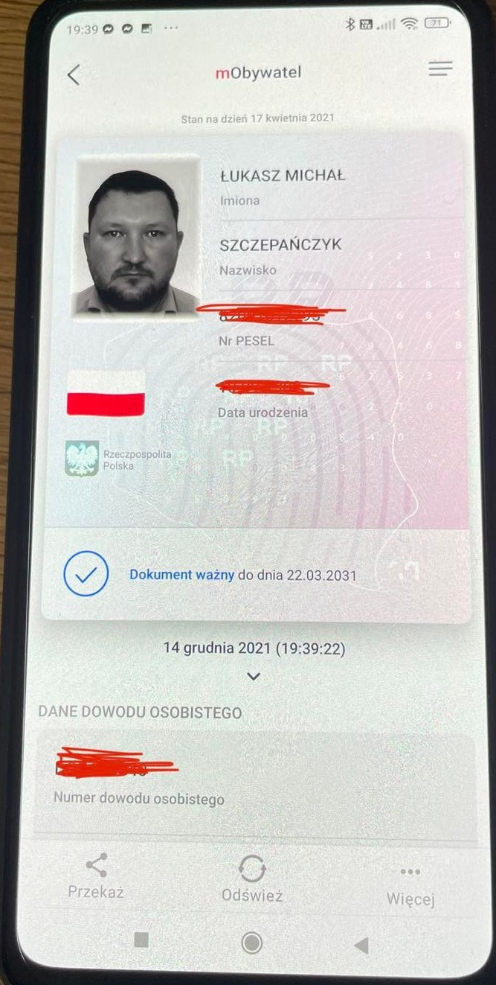

Slide 68
Podsumowanie
Poznaliśmy funkcjonalność aplikacji mObywatel

Slide 69
ZAPRASZAMY DO PYTAŃ

Slide 70
ANKIETA

Slide 71
DZIĘKUJEMY ZA UWAGĘ

